Slide 1
Integraal sociaal werk
Hoofdstuk 9. Veiligheid in een gezinssysteem Signs of safety: een oplossingsgerichte aanpak in jeugdzorg en kinderbescherming
(Turnell & Edwards, 2009)

Slide 2
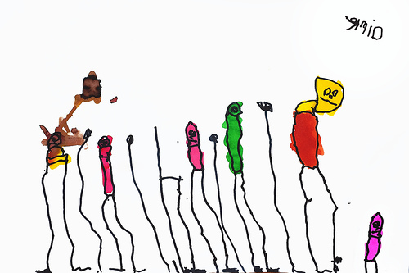
Doelgroep
Hoofdstuk 9 Veiligheid in een gezinssysteem
Kinderen waarover concrete zorgen zijn over de veiligheid
Opdracht:
Heb je je wel eens zorgen gemaakt om de veiligheid van een kind in je omgeving?
Wat heb je toen gedaan?
Wat zou je doen als je je zorgen zou maken?
Wanneer ben je gerustgesteld dat het weer veilig is?

Slide 3
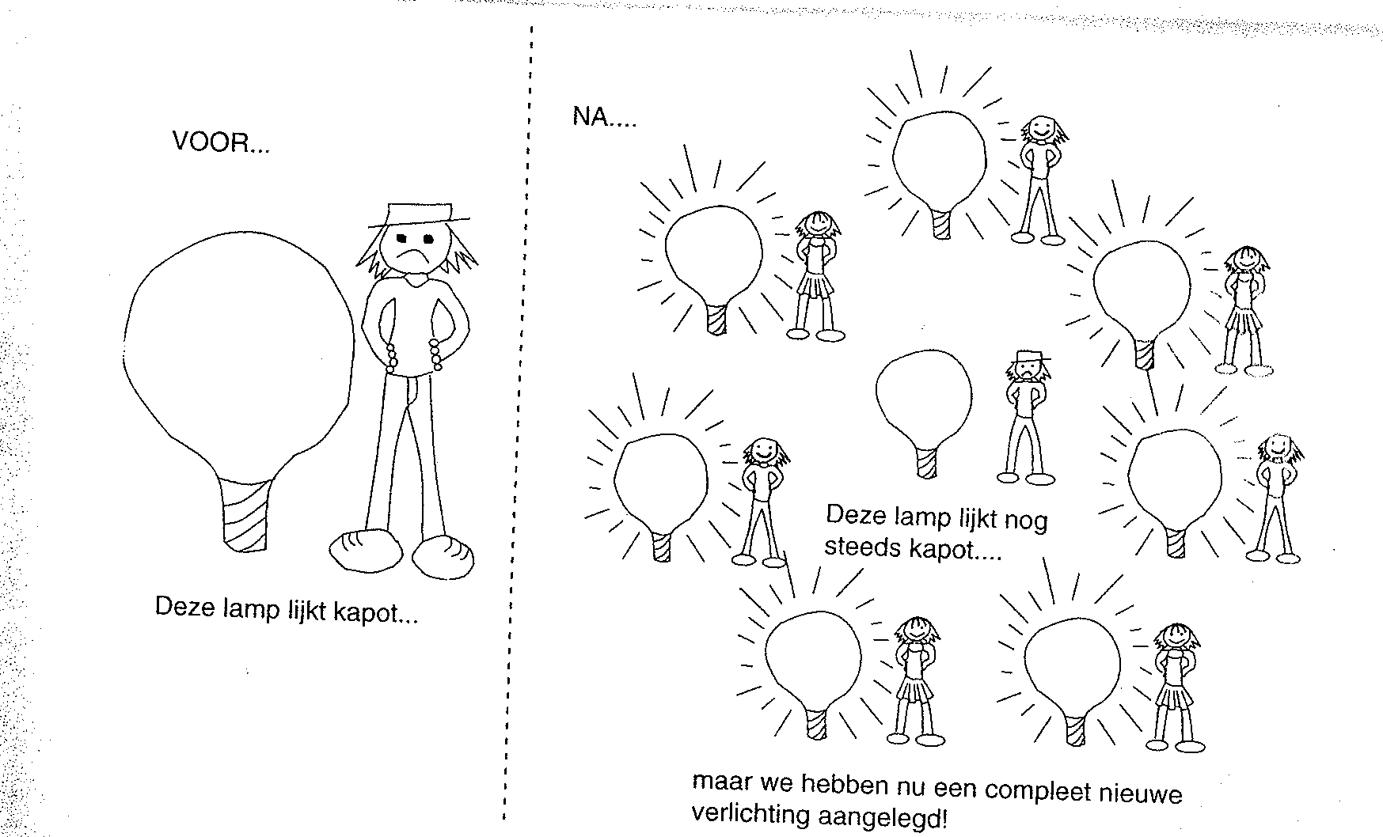
Doel
Hoofdstuk 9 Veiligheid in een gezinssysteem
In samenwerking met ouders, het gezin en belangrijke personen uit het netwerk van het kind een veiligheidsplan maken om de veiligheid van het kind te waarborgen.

Slide 4
Basismethodiek oplossingsgericht werken
Hoofdstuk 9 Veiligheid in een gezinssysteem
Repareer niet iets wat niet stuk is.
Als iets werkt, doe het vaker.
Als iets niet werkt, probeer dan iets anders.
Kleine stapjes kunnen tot grote verandering leiden.
De oplossing hoeft niet per se in verband te staan met het probleem.
Geen enkel probleem is er altijd, er zijn altijd uitzonderingen.
De toekomst is maakbaar.

Slide 5
Lesgroepopdracht (1)
Hoofdstuk 9 Veiligheid in een gezinssysteem
Oplossingsgericht interview in drietallen
Ga op zoek naar elkaars krachten in een situatie. Eén persoon is de interviewer, de ander brengt een situatie in. De situatie gaat over een succeservaring op je stage, je werk, of uit je privésituatie. Het gesprek duurt minimaal 6 minuten. Duurt het korter, vraag naar wat nog meer, wat nog meer, wat nog meer!!
Tips voor de interviewer:
Om te ontlokken stel je vragen als:
Kun je me vertellen over een casus waar je trots op bent?
Kun je me een voorbeeld geven van een casus op je stage waar je in vast zat en waar het gelukt is vooruit te komen?
Om te concretiseren stel je vragen als:
Hoe heb je het voor elkaar gekregen?

Slide 6
Lesgroepopdracht (2)
Hoofdstuk 9 Veiligheid in een gezinssysteem
Een derde persoon observeert de interviewer aan de hand van de volgende punten:
De interviewer werkt samen.
De interviewer maakt complimenten.
De interviewer exploreert de context.
De interviewer stelt verschillende soorten activerende vragen.
De interviewer stelt minimaal 1 keer een schaalvraag.
De interviewer vraagt door en vraagt naar details over de persoon zijn aandeel in de situatie.
De interviewer achterhaalt met de persoon wat zijn krachten zijn in de situatie.

Slide 7
Lesgroepopdracht (3)
Hoofdstuk 9 Veiligheid in een gezinssysteem
De observator stelt de interviewer na het gesprek vragen als:
Kun je me vertellen wat een geslaagd moment van het interview was?
Hoe heb je dat voor elkaar gekregen?
Wat zou de geïnterviewde gemerkt hebben aan jou dat het je lukte?
Wat heb je nog meer gedaan? En nog meer?
Op een schaal van 1-10, waarbij 1 je slechtste interview ooit en 10 je beste ooit is, hoe waardeer je dit stuk werk waar je het nu over hebt?
Tot slot geeft de observator 2 complimenten aan de interviewer aan de hand van zijn observatiepunten.
Succes!

Slide 8
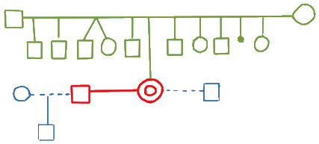
Praktische uitgangspunten voor bouwen aan partnerschap
Hoofdstuk 9 Veiligheid in een gezinssysteem
Respecteer de cliënt als iemand die het waard is om mee te werken
Werk samen met de persoon, niet met het misbruik
Besef dat samenwerken ook mogelijk is wanneer dwang vereist is
Erken dat in elk gezin signalen van veiligheid aanwezig zijn
Blijf veiligheid centraal stellen
Ga na wat de cliënt wil
Zoek altijd naar details
Concentreer je op het tot stand brengen van kleine veranderingen
Betrek het netwerk (genogram is een instrument)

Slide 9
Concreet zorgen formuleren
Hoofdstuk 9 Veiligheid in een gezinssysteem
Noem WIE er zorgen heeft
Noem WAT de zorgen zijn
Noem wat het EFFECT is op de veiligheid van de kinderen
Bureau Jeugdzorg is bezorgd omdat vader (Ben) en moeder (Macy) schreeuwen en dreigen waar Summer bij is. Dit maakt Summer bang. (Summer durft niet meer te slapen en is moe op school.)

Slide 10
Begin met het verhaal van de ouders
Hoofdstuk 9 Veiligheid in een gezinssysteem
Wat gebeurde er toen?
Buiten de ontkenningsdiscussie blijven,
Beslissende gebeurtenissen,
Betekenis die men aan de gebeurtenis toeschrijft,
Inzicht in andere gezichtspunten,
Het terrein in kaart brengen door de ogen van de ouders

Slide 11
Words and pictures
Hoofdstuk 9 Veiligheid in een gezinssysteem
Eenduidig verhaal voor alle betrokkenen, zodat iedereen zich op dezelfde manier met het probleem bezighoudt.
Wat zijn de zorgen?
Wie moeten dit weten?
Wat moeten ze weten?
Waarom moeten ze dit weten? ( wie wil dat ze het weten en wat is het doel van het weten?)
Wat weten de mensen al? (of denken ze te weten?)
NB: neutraal positieve start en een positieve boodschap aan het eind
NB: hypothetisch verhaal kan ook, ‘als er niets aan de hand is’

Slide 12
Effect
Hoofdstuk 9 Veiligheid in een gezinssysteem
Het plan maken met ouders is een forum voor verandering.
‘it takes a village to raise a child’ (Turnell)
Het plan is het begin en werkt als sleutel tot verandering.
‘it’s a journey’ (Turnell)

Slide 13
© J.C. Bakker | Boom uitgevers Amsterdam BV
Behoudens de in of krachtens de Auteurswet gestelde uitzonderingen is het toegestaan het werk met naamsvermelding te vertonen en te delen, mits het werk in de originele staat blijft en niet voor commerciële doeleinden wordt gebruikt. Het is niet toegestaan het werk te gebruiken als basis voor nieuw materiaal.

